Slide 1
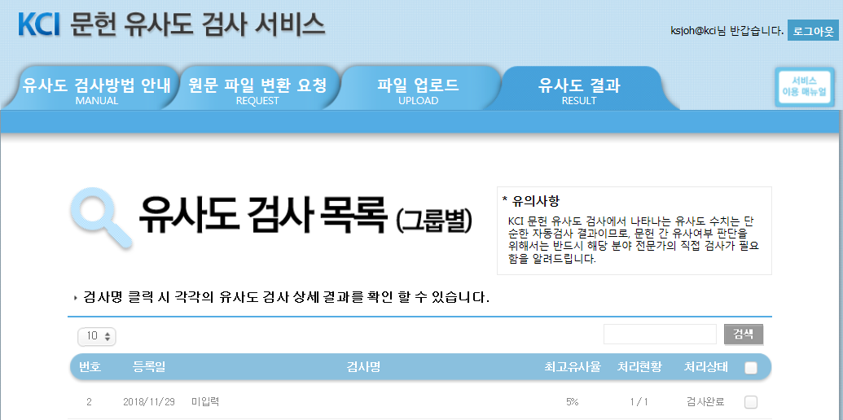
논문 유사도 검사 결과
논문제목: 대주주의 의결권 대립과 연합이 기업성과에 미치는 영향: 2대 대주주와
주식유동성을 중심으로

